Slide 1
Idegrendszeri betegségek
Készítette: Urbán Eszter 12.D

Slide 2
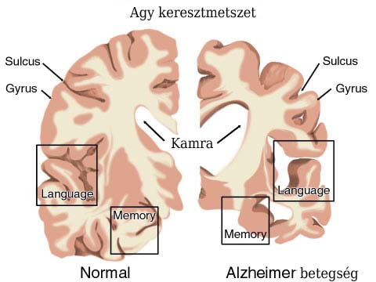
Alzheimer kór
Az Alzheimer-kór az időskori elbutulás (demencia) leggyakoribb oka, ami a szellemi képességek súlyos romlásával jár együtt, olyan mértékig, ami a normális napi életvitelt, önellátást is lehetetlenné teszi.
Az Alzheimer-kór hátterében álló okokat jelenleg még nem teljesen ismerik, azonban a betegség egyértelműen az agyat érinti. Az Alzheimer-kór károsítja és megöli az agy idegsejtjeit.

Slide 3
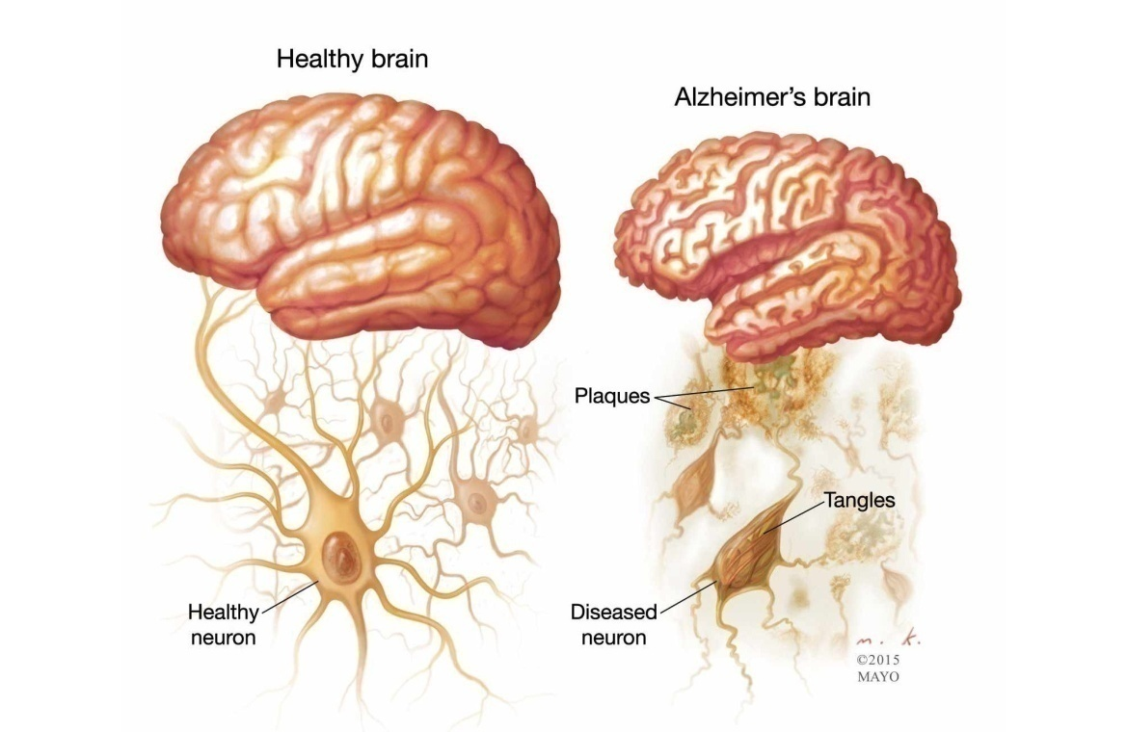
Kezelés
Jelenleg nem áll rendelkezésünkre az Alzheimer-kór előrehaladását visszafordító vagy azt jelentősen lassító gyógyszer, a kór egyes tüneteit viszont lehet kezelni.
Jelenleg két olyan gyógyszercsoport van továbbá forgalomban, amely a szellemi képességek romlásának lassítására adható: a kolinészteráz-gátlók és a memantine.

Slide 4
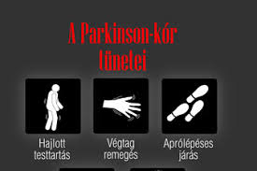
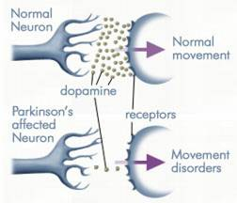
Parkinson kór
A betegség genetikai és környezeti tényezők kombinációjának eredménye. Három jellemző tünetét már Parkinson is leírta: a mozgások lelassulása, az izmok feszessége és a remegés).
Egy progresszív neurodegeneratív betegség, ami a dopamint termelő sejtek fokozatos pusztulásával jár. Egy mozdulat kivitelezéséhez az idegsejtek az üzenetet ingerületátvivő anyag segítségével adják át egymásnak, az üzenet nem jut el egyből az izmokhoz. Ez okozza a mozgásban bekövetkező nehézségeket, melynek oka a mozgásért felelős fő ingerületátvivő anyag, a dopamin termelődésének csökkenése.

Slide 5
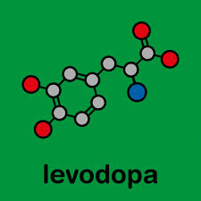
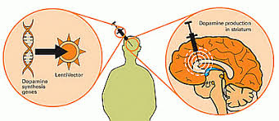
Kezelés
A Parkinson-kórban szenvedő betegek a kezelés kezdetén általában drámai javulást mutatnak. Később a gyógyszerek hatása csökken, amely csak egy ideig ellensúlyozható az adagok emelésével és új gyógyszerek bevezetésével és számos más módszert is segítségül kell hívni.
Gyógyszerek: MAO-B inhibitorok, Levodopa, Dopaminutánzók, Amantadin.

Slide 6
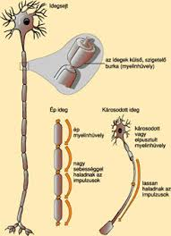
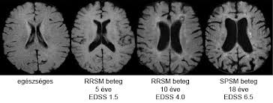
Sclerosis multiplex
A szervezet tévedésből ellenanyagokat és fehérvérsejteket küld az agy és a gerincvelői idegeket körülvevő myelinhüvely ellen. Ennek eredményeként kialakul a myelinhüvely gyulladása és károsodása, amely végül az idegek károsodásához vezet.
2 formája van: relapszáló-remittáló, progresszív.
Tünetei: nystagmus, bizonytalan járás, szédülés, mozgáskoordinációs zavar, fáradtság, székrekedés, impotencia, koncentrációs zavar, kettős látás, izommerevség, vizelettartási zavar, csökkent libidó, homályos látás, rövid távú emlékezet zavara, akaratlan szemmozgás, lelassult beszéd.

Slide 7
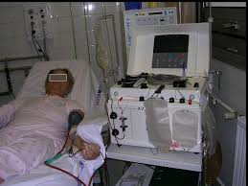
Kezelése
Az SM relapszáló-remittáló formájának kezelése: Beta-interferon, Glatiramer, Natalizumab.
A progresszív SM kezelésére: Corticosteroidok, Izomrelaxánsok,fáradtság csökkentésére javasolt gyógyszerek.
Nem gyógyszerrel: Fiziko- és foglalkozásterápia, Plazmaferezis.

Slide 8
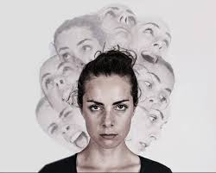
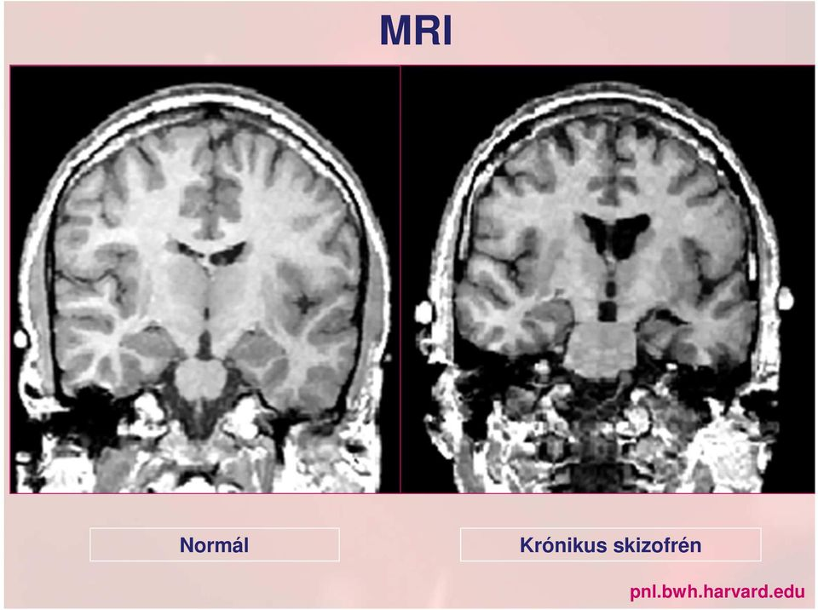
Skizofrénia
A skizofrénia tünetei nagyfokú változatosságot mutathatnak. A beteg időről időre különbözőképpen viselkedhet. Néha nagyon izgatott vagy zaklatott lesz, máskor egy transzszerű állapotba kerülhet, megint máskor pedig mozdulatlan, válaszképtelen állapot alakulhat ki, ám az is előfordulhat, hogy az idő nagy részében teljesen normálisan viselkedik.
Tünetek: Téveszmék, Bizarr téveszmék, Hallucinációk, Inkoherencia, Érzelemmentesség, Olyan érzés mintha valaki figyelné, Nem megfelelő viselkedés, Társasági izoláció, Problémák a személyes higiéniával, Koordinálatlan mozgás.

Slide 9


Kezelése
A kezelés egyben utánkövetést is jelent, és a tünetek változékonysága miatt a gyógyszerek adagját, kombinációját akár sűrűn is változtatni kell. Súlyos tünetek esetén kórházi kezelés szükséges, de a modern gyógyszerek mellett erre ma már jóval ritkábban van szükség, a tünetmentes időszakok jelentősen kitolhatók. A betegség előrehaladott szakában a beteg egyre több életviteli segítségre szorulhat, így évtizedek múlva szociális intézményi elhelyezés is szükséges lehet.
Ez a film a betegséget dolgozza fel.

Slide 10
Köszönöm a figyelmet!
Forrás: webbeteg

